Slide 1




樹德科技大學
流通管理系
陳佳宏 主任

Slide 2

你/妳為何要念大學？
大學是學歷基本門檻
找到好工作
實現家人的期望
…….

Slide 3
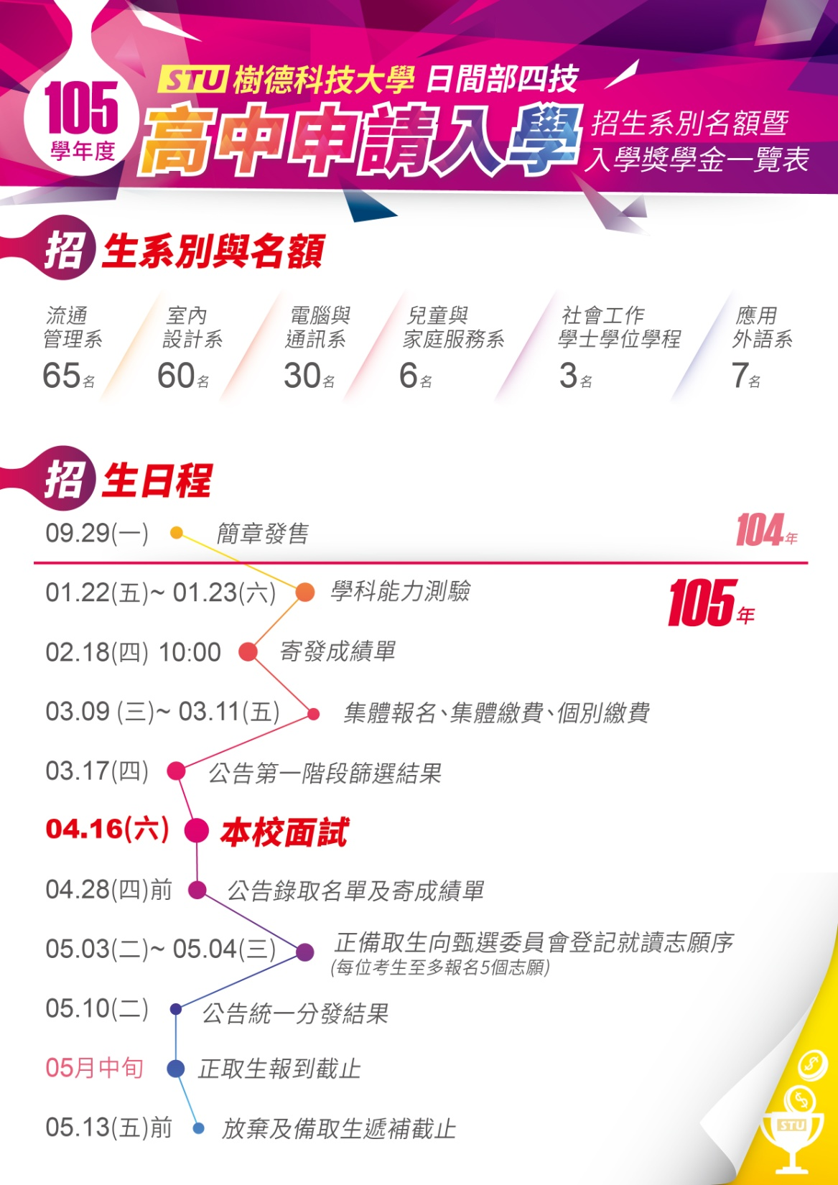

Slide 4
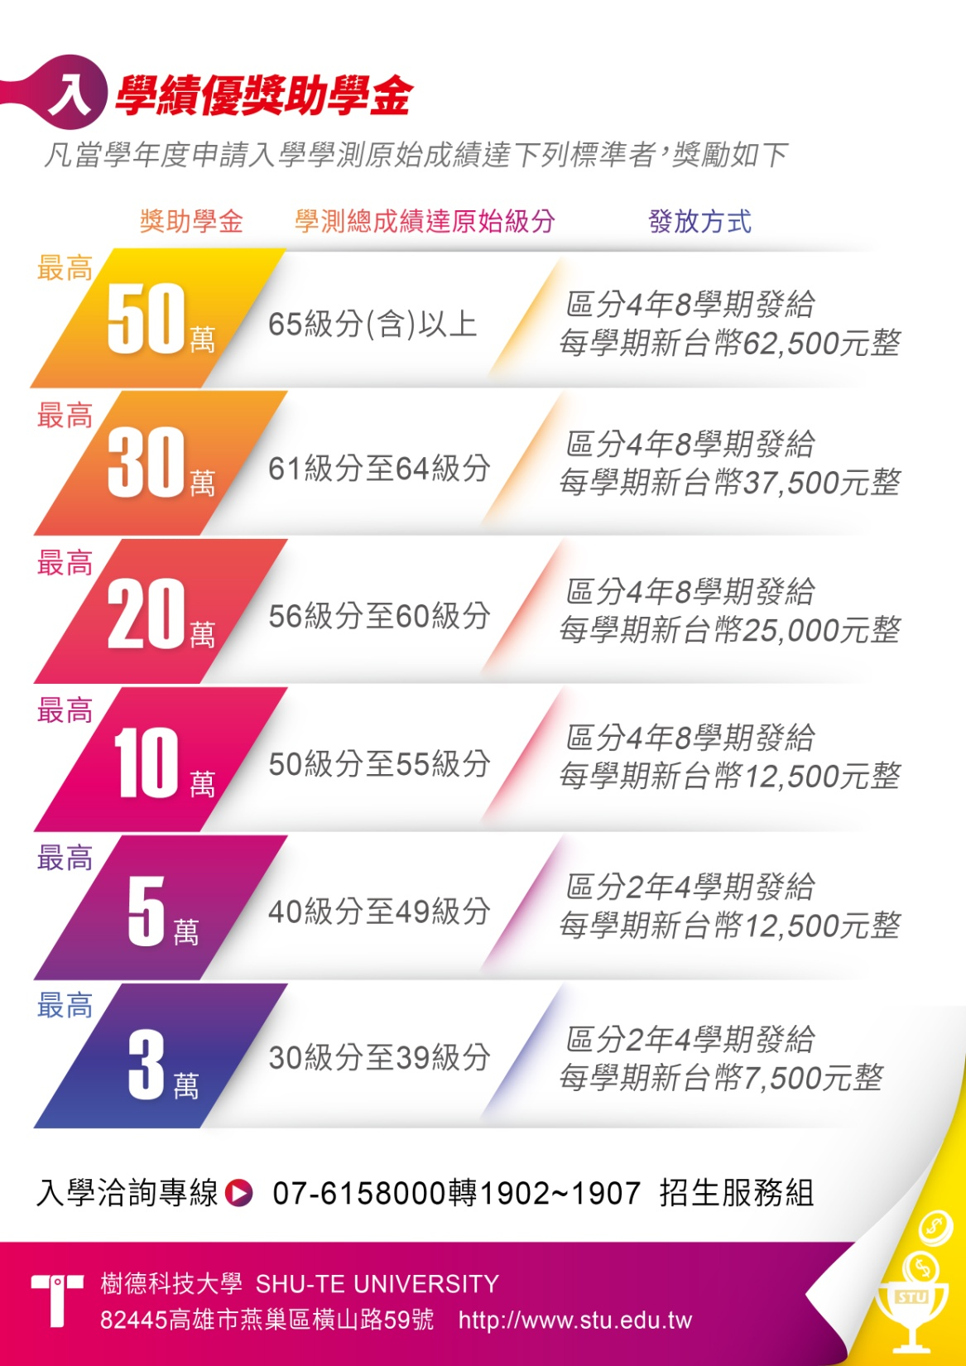

Slide 5

神奇密碼1111

Slide 6
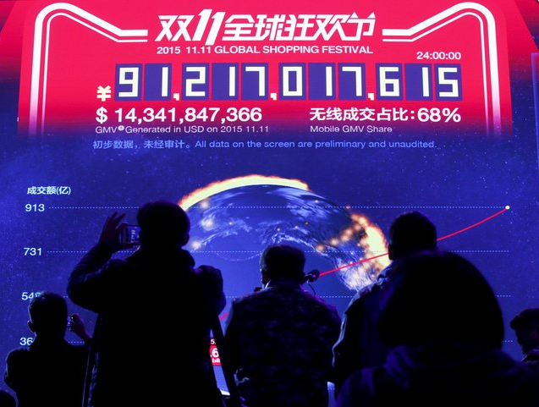
淘寶網在光棍節的營業額
這就是
電子商務
開跑18秒
=1億人民幣
一天營業額
=912.17人民
幣(4684億
台幣)

Slide 7
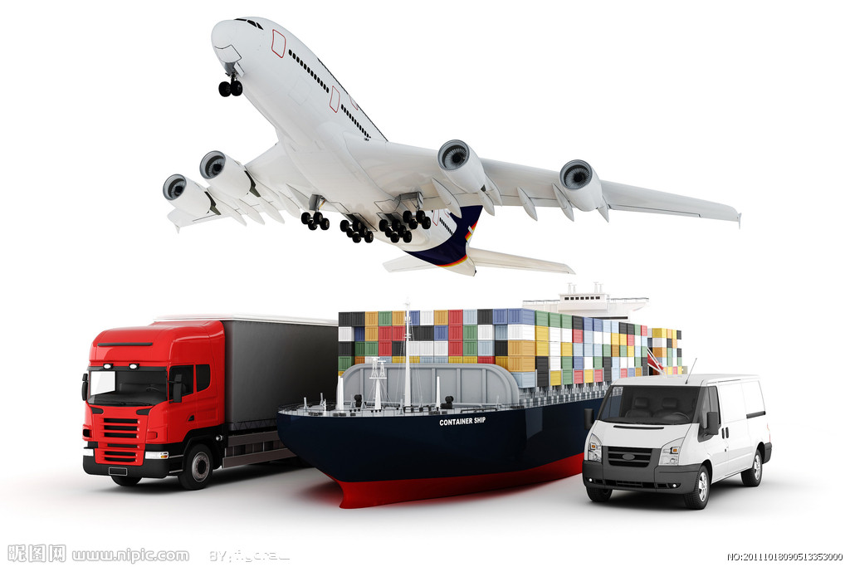
東西賣出以後？
就需要
物流

Slide 8
有獎徵答!!!
樹德科大
流通管理系
電子商務
物流
?

Slide 9
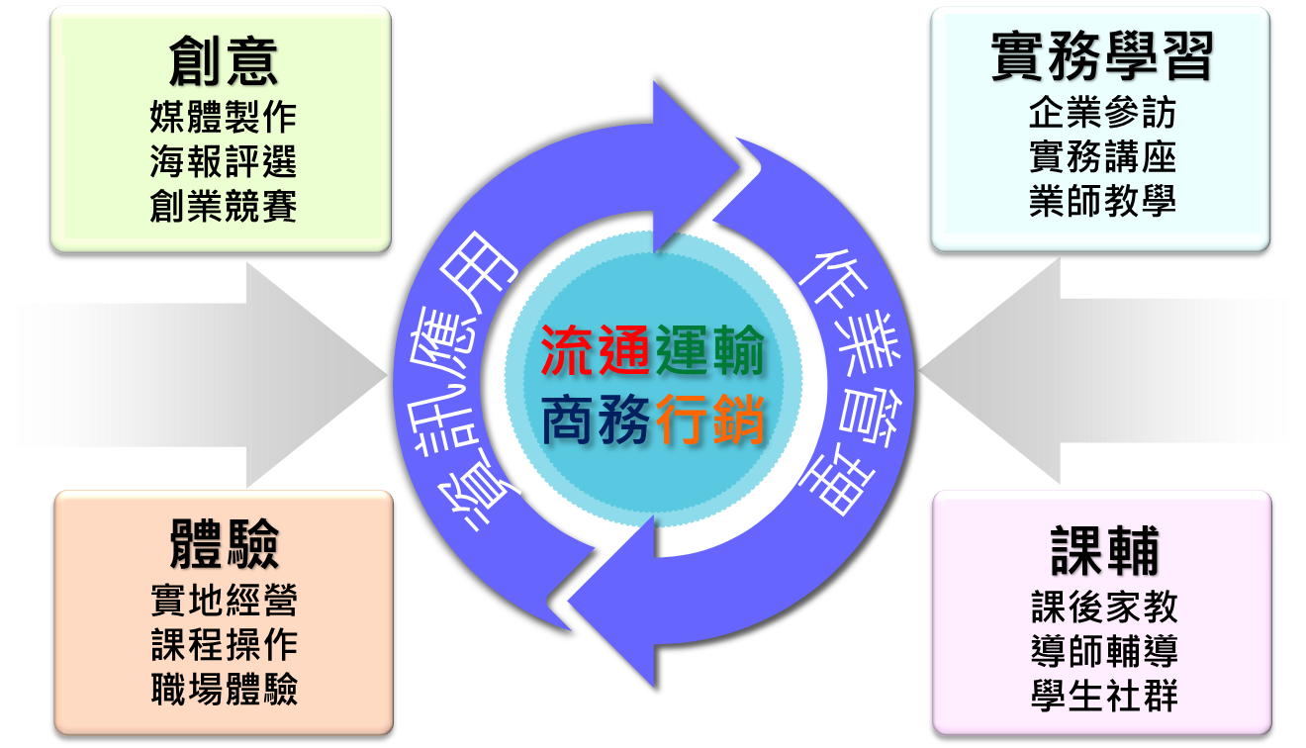
多元學習特色

Slide 10
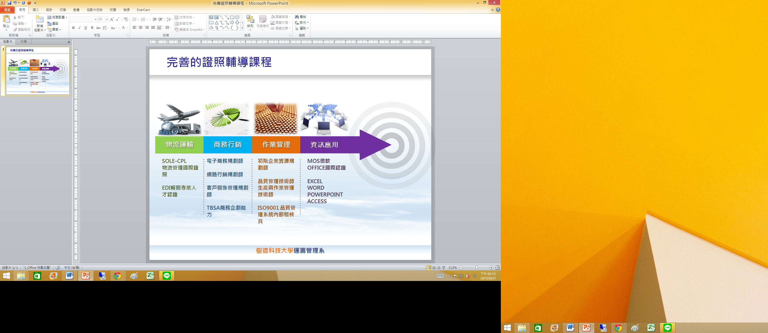
完善的證照輔導課程

Slide 11



產學無縫接軌

Slide 12
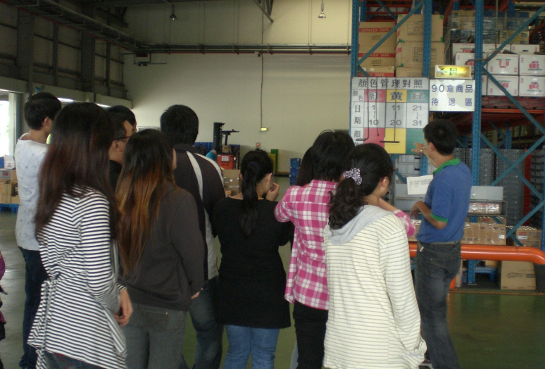

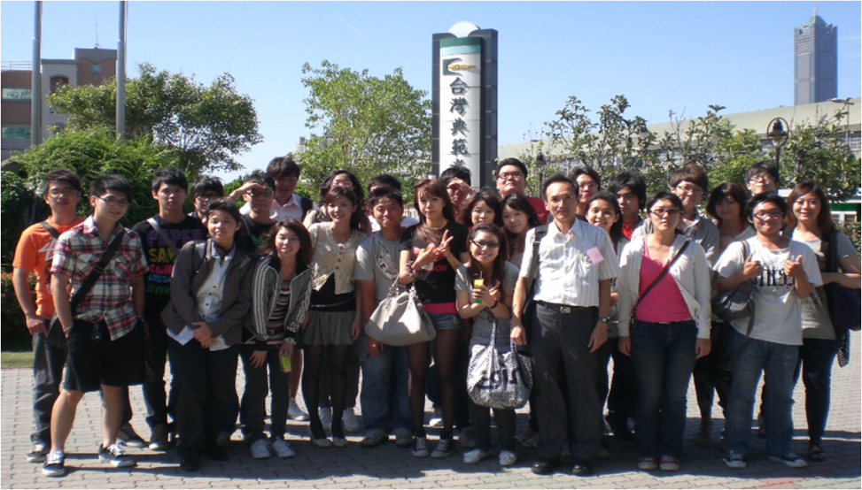

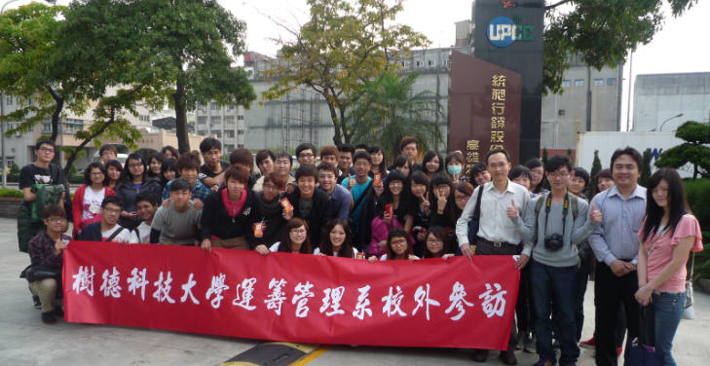
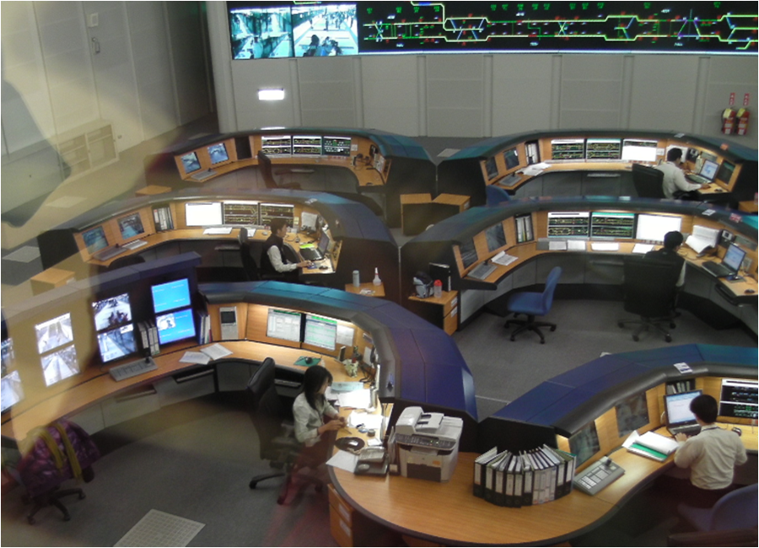
產業觀摩 職場體驗
全台物流
台灣典範半導體
統昶行銷公司
高雄捷運-行控中心

Slide 13
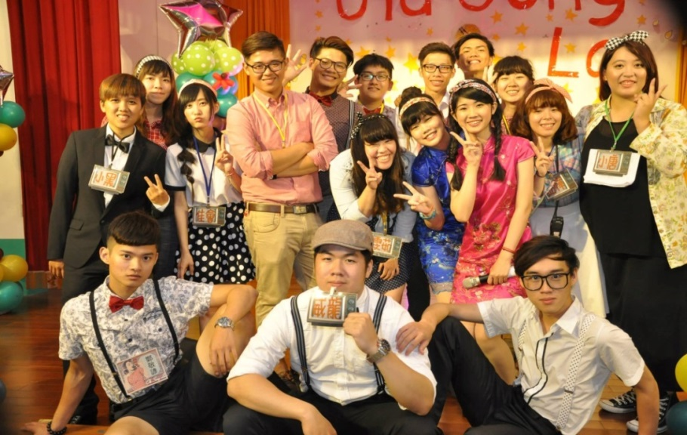

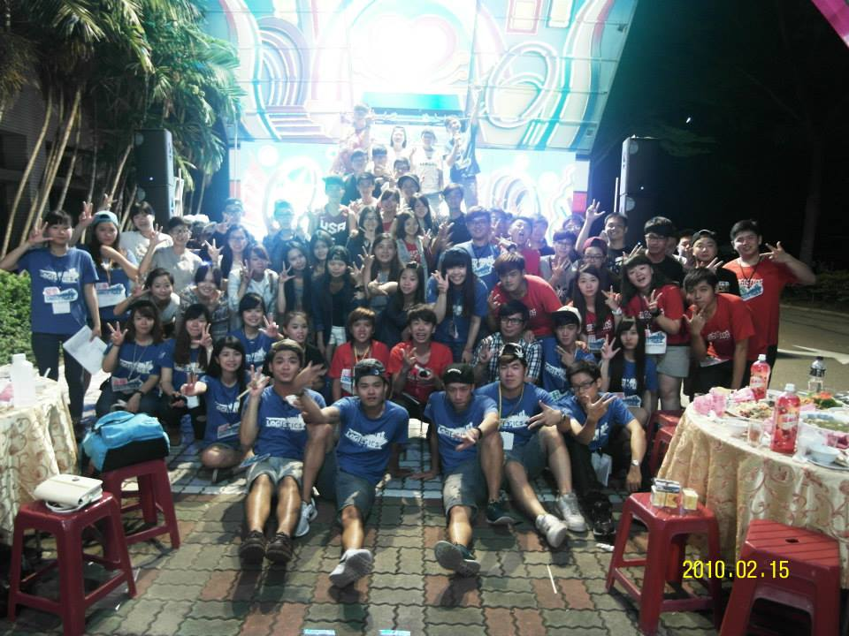
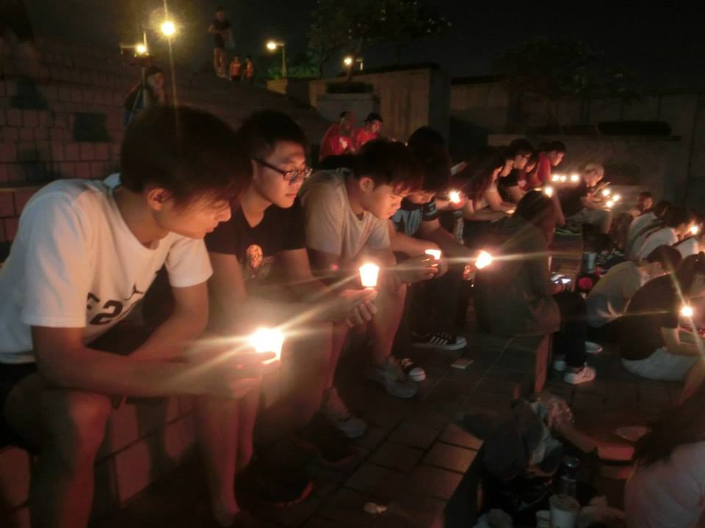
豐富的大學生活

Slide 14
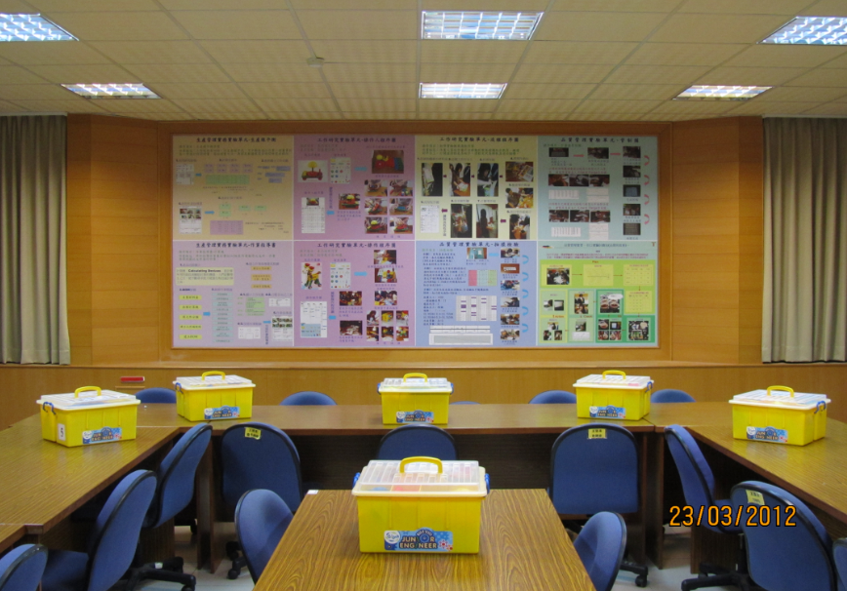
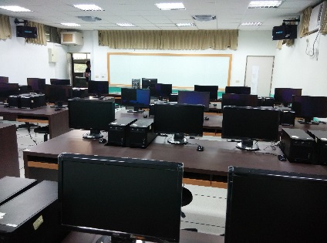

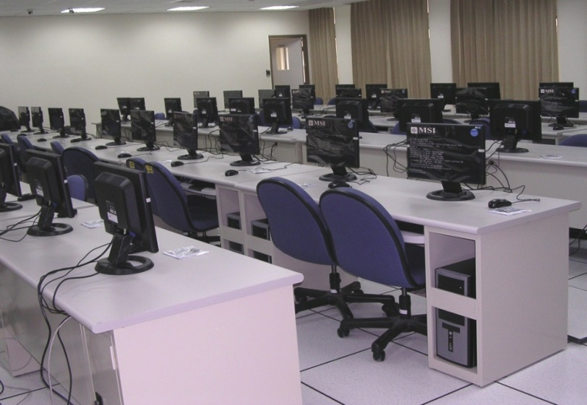
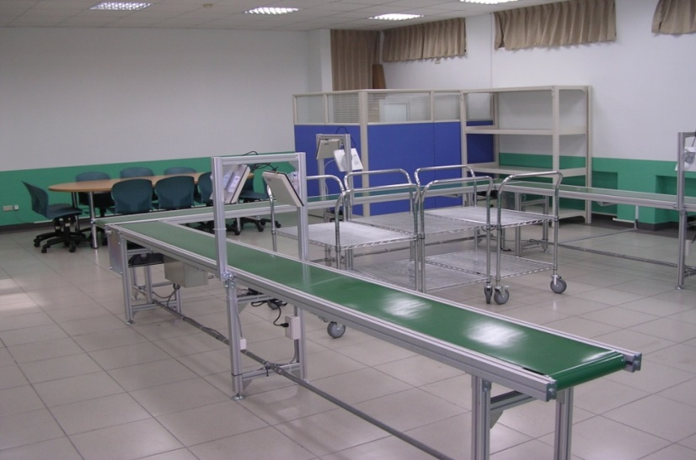
一流的環境設施
作業管理專業教室
商務經營專業教室
舒適寬敞的休憩空間
電腦教室與MOS認證中心
物流管理專業教室

Slide 15


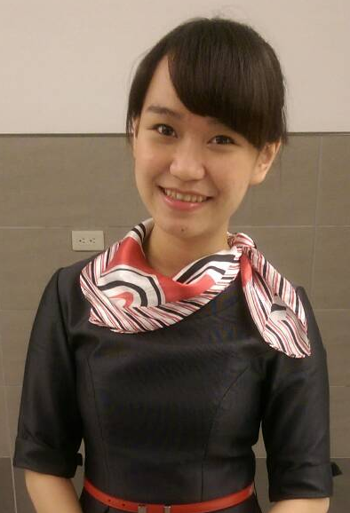

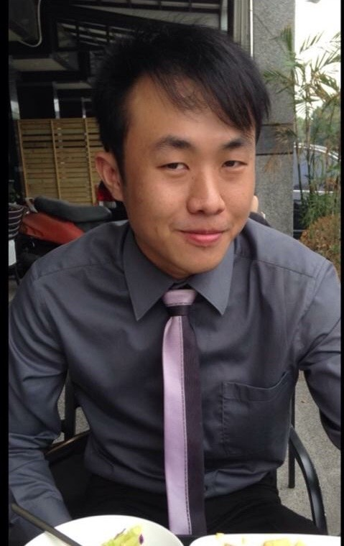

學生就業情形
侯雅菁同學
群創光電
運籌管理師
起薪：34K
陳柔吟同學
古典玫瑰園
高雄區主任
薪資：48K
許怡婷同學
台灣港務公司
助理事務員
起薪：36K
洪薇晴同學
高雄捷運公司
客服專員
起薪：28K
柯喆翔同學
  大潤發
  採購經理
  起薪：41K
黃于庭同學
  昇恆昌
  精品營業員
  起薪：35K

Slide 16

升學
菁英培育計畫
  英文─TOEIC
  研究方法
教學助教
專題製作
  競賽
  校外研討會
推甄研究所
國立
清華大學
菁英
培育
計畫
國立高雄
第一科技大學
國立高雄
應用科技大學
國立雲林
科技大學
國立
台北大學
國立高雄
師範大學

Slide 17
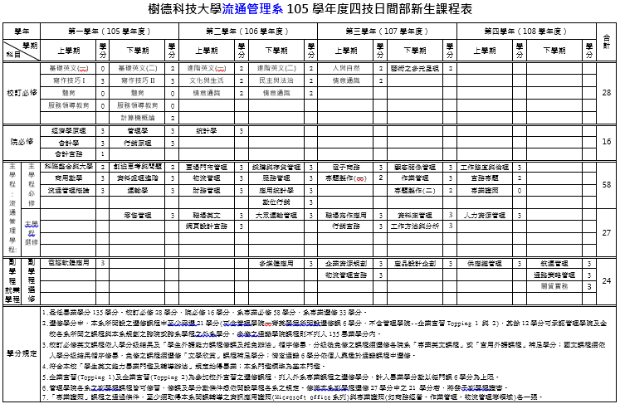
105學年度課程表
流通管理概論
大二
賣場門市管理
物流管理
大四
工作倫理與態度
電腦軟體應用
資料處理進階
運輸學
零售管理概論
財務管理
採購與存貨管理
服務管理
職場英文
網頁設計實務
實習
航運管理
通路策略管理
大一
大三
電子商務
顧客關係管理
作業管理
專題製作
行銷實務
產品設計企劃
供應鏈管理
行銷原理
物流管理實務
人力資源管理
數位行銷
多媒體應用
Learning by
Playing

Slide 18
104聯登商管群南部校系最低錄取分數
校系 | 最低分
國立澎湖科技大學 行銷與物流管理系 | 496
樹德科技大學 運籌管理系 | 496
國立澎湖科技大學 航運管理系 | 494
樹德科技大學 企業管理系 | 494
正修科技大學 國際企業系國際貿易組 | 478
南臺科技大學 資訊傳播系 | 476
南臺科技大學 資訊管理系 | 474
南臺科技大學 管理與資訊系電子商務組 | 470
正修科技大學 企業管理系流通管理組 | 469
國立澎湖科技大學 資訊管理系 | 468
南臺科技大學 企業電子化學位學程 | 466
正修科技大學 金融管理系財富管理組 | 456
正修科技大學 工業工程與管理系工業工程組 | 416
正修科技大學 資訊管理系資訊應用組 | 413
正修科技大學 金融管理系金融行銷組 | 408
台南應用科技大學 企業管理系 | 404
正修科技大學 資訊管理系管理應用組 | 401
台南應用科技大學 旅館管理系 | 398
崑山科技大學 企業管理系 | 397
正修科技大學 餐飲管理系 | 390
美和科技大學 企業管理系 | 230
高苑科技大學 行銷與流通管理系行銷管理組 | 222
高苑科技大學 行銷與流通管理系流通管理組 | 222
高苑科技大學 企業管理系 | 202.5
大仁科技大學 行銷與流通管理系 | 187
南部
最具競爭力

Slide 19
105學年度招生學制與名額
申請入學：65名(普通中學、綜合高中)
技優甄試：12名(商業)
(商管群)-40名
四技
日間部
甄選入學：60名
(餐旅群)-20名
繁星入學： 4名 (商管群)
(商管群)-12名
聯合分發：36名
(餐旅群)-18名
(設計群)- 6名
進修專校 二專：45名
二技：32名
(單獨招生)
(提供企業正職工作機會)
每周僅需上課一天!!

Slide 20

選擇流通管理系的好處
進入機會大
325
產學無縫接軌~畢業即就業
=65 X 5 (採計國文及社會)

Slide 21

104學年高中申請入學情形
樹德科技大學流通管理系─錄取名額65名
  第一階段篩選
    5倍率篩選：325名→ 333名
  第二階段面試
    報名：179名
    實際面試：175名

Slide 22
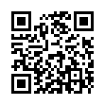
歡迎您的加入
樹德科技大學流通管理系
陳佳宏
0920-592-637
chiahung@stu.edu.tw
樹德科大流通系FB粉絲頁
http://goo.gl/uIjnig

Slide 23
高中申請入學獎學金
65級分(含)以上
61-64級分
56-60級分
50-55級分
40-49級分
30-39級分
50萬
30萬
20萬
10萬
5萬
3萬
科技繁星入學10萬元

